Slide 1
تم : گزارش مورد بارداری زودرس
اینجا جایی است که ارائه شما شروع می شود

Slide 2
محتویات این قالب
پس از اتمام ویرایش ارائه، می توانید این اسلاید را حذف کنید
فونت ها | برای مشاهده صحیح این قالب در پاورپوینت فونت هایی که استفاده کردیم را دانلود و نصب کنید
منابع استفاده شده و جایگزین | مجموعه ای از منابع گرافیکی که برای استفاده در این ارائه مناسب هستند
اسلاید با تشکر | شما باید آن را نگه دارید تا اعتبار مناسب برای طراحی ما داده شود
رنگ ها | تمام رنگ های استفاده شده در این ارائه
آیکون ها و منابع اینفوگرافیک | اینها را می توان در قالب استفاده کرد و اندازه و رنگ آنها را می توان ویرایش کرد
تم ارائه قابل ویرایش | می توانید اسلایدهای اصلی را به راحتی ویرایش کنید. برای اطلاعات بیشتر اینجا را کلیک کنید

Slide 3
فهرست مطالب
01
02
03
04
05
06
خلاصه
معرفی
ارائه مورد
بحث
نتیجه
نقشه راه

Slide 4
01
خلاصه

Slide 5
خلاصه
در چکیده گزارش پرونده خود، باید خلاصه ای مختصر از جنبه های کلیدی پرونده ارائه دهید. این
شامل:
شرح مختصری از وضعیت بیمار و یافته های
بالینی مربوطه
برجسته کردن هر ویژگی منحصر به فرد یا کمیاب
کیس
ذکر مداخلات یا درمان های اصلی بکار گرفته شده و پیامدهای مربوط به آنها

Slide 6
معرفی
زمینه
یک نمای کلی از وضعیت یا بیماری مورد بحث در مورد ارائه دهید. اطلاعات مربوط به شیوع، تظاهرات بالینی و هر گونه مطالعات قبلی مرتبط یا ادبیات مربوطه را شامل شود
اهمیت
اهمیت و ارزش آموزشی مورد را برجسته کنید. بر منحصر به فرد بودن، نادر بودن یا پیچیدگی مورد ارائه شده تأکید کنید و توضیح دهید که چگونه به دانش یا عملکرد بالینی موجود کمک می کند.

Slide 7
ارائه مورد
مشخصات بیمار
اطلاعات دموگرافیک ضروری مانند سن، جنسیت و سابقه پزشکی را درج کنید. شکایت اصلی بیمار و جدول زمانی علائم منجر به تشخیص را شرح دهید
یافته های بالینی
یک نمای کلی از یافته های معاینه فیزیکی بیمار، نتایج آزمایشات آزمایشگاهی و هر گونه روش تصویربرداری یا تشخیصی ارائه دهید. ناهنجاری های کلیدی را که به تشخیص کمک می کند برجسته کنید
کار تشخیصی
روند تشخیصی، از جمله استدلال پشت بررسی‌ها و آزمایش‌های انتخابی را مشخص کنید. در مورد نتایج، تفسیر آنها و سهم آنها در رسیدن به تشخیص نهایی بحث کنید

Slide 8
بحث
تشخیص های افتراقی
رفتار
تشخیص تایید شده را ارائه دهید و معیارهای تشخیصی را توضیح دهید. روش درمانی انتخاب شده و منطق پشت آن را مشخص کنید
تشخیص تایید شده را ارائه دهید و معیارهای تشخیصی را توضیح دهید. روش درمانی انتخاب شده و منطق پشت آن را مشخص کنید
دوره بالینی
درس آموخته شد
تشخیص تایید شده را ارائه دهید و معیارهای تشخیصی را توضیح دهید. روش درمانی انتخاب شده و منطق پشت آن را مشخص کنید
تشخیص تایید شده را ارائه دهید و معیارهای تشخیصی را توضیح دهید. روش درمانی انتخاب شده و منطق پشت آن را مشخص کنید

Slide 9
نتیجه
چالش
موفقیت
درس ها
با تأکید بر اهمیت بررسی کامل و استدلال بالینی، به هرگونه چالش تشخیصی رسیدگی کنید
نتایج موفقیت آمیز به دست آمده از طریق روش درمانی انتخابی را برجسته کنید و اثربخشی را به نمایش بگذارید
خلاصه درس های ارزشمند آموخته شده، ارائه بینش برای هدایت تصمیم گیری بالینی آینده و افزایش مراقبت
اهمیت
پژوهش
خلاصه
بر ارزش آموزشی مورد، تأثیر بر دانش پزشکی، توسعه حرفه ای و یادگیری تأکید کنید
مناطقی را برای تحقیقات آتی که از پرونده بیرون آمده اند، شناسایی کنید و پیشرفت ها را تحریک کنید
با یک بیانیه پایانی مختصر و خلاصه اهمیت کلی قضیه پایان دهید

Slide 10
50,000
20,000
5,000
بیماران در حال مطالعه
درمان پلاسبو دریافت کرد
اثرات ثانویه داشت

Slide 11
95%
از درصدها در گزارش موردی خود استفاده کنید تا فراوانی یا نسبت یافته‌ها یا پیامدهای مهم را تعیین کنید

Slide 12
یک تصویر ارزش هزار کلمه است
استفاده از یک تصویر در گزارش موردی، بازنمایی بصری را افزایش می‌دهد و راهی مختصر و تاثیرگذار برای ارائه یافته‌های کلیدی یا نشان دادن جنبه‌های مهم پرونده ارائه می‌دهد.

Slide 13
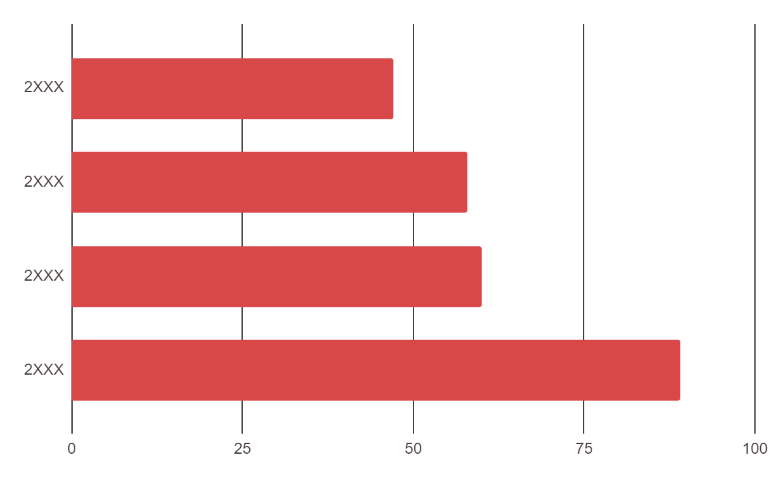
این یک نمودار است
درک اعداد
گنجاندن یک نمودار در گزارش موردی شما چندین مزیت دارد. این امکان تجسم واضح و نمایش مختصر روند داده ها، مقایسه ها یا همبستگی ها را فراهم می کند. با ارائه اطلاعات در قالب تصویری، نمودارها خوانندگان را قادر می سازند تا به سرعت یافته های پیچیده را درک و تفسیر کنند
پیوند موجود در نمودار را دنبال کنید تا داده‌های آن را تغییر دهید و سپس پیوند جدید را در اینجا جای‌گذاری کنید. برای اطلاعات بیشتر اینجا را کلیک کنید

Slide 14
این یک میز است
 | سن | جنسیت | تاریخچه م | علائم | تشخیص
بیمار 1 | 45 | نر | فشار خون | علامت | تشخیص 1
بیمار 2 | 32 | مونث | آسم | بیمار 1 | تشخیص 2
بیمار 3 | 60 | نر | دیابت | علامت | تشخیص 3
بیمار 4 | 50 | مونث | هیچ یک | علامت | تشخیص 4
بیمار 5 | 28 | نر | هیچ یک | علامت | تشخیص 5
بیمار 6 | 70 | مونث | آرتروز | علامت | تشخیص 6

Slide 15
نقاط عطف رسیده است
ارائه اولیه با شکایت اصلی
ارزیابی و بررسی های تشخیصی
تایید از
تشخیص
شروع درمان مناسب
نظارت بر پاسخ برای درمان
رفع علائم ارائه شده
ارزیابی پیگیری برای نتایج
بحث موردی و درس های آموخته شده

Slide 16
ارائه مورد: سابقه پزشکی
در مورد بیمار
سن بیمار | 42 ساله
جنسیت | نر
شرایط پزشکی | درد قفسه سینه، تنگی نفس
درمان های قبلی | هیچکدام گزارش نشد
معرفی | او این علائم را برای 2 روز گذشته تجربه کرده است و شدت درد افزایش یافته است
یافته های کلیدی
مهم ترین یا مرتبط ترین جنبه های سابقه پزشکی بیمار را خلاصه کنید
از نقاط گلوله برای ارائه یافته های کلیدی به شیوه ای واضح و سازمان یافته استفاده کنید
نتیجه گیری
در این بخش، یافته های کلیدی از تاریخچه پزشکی را خلاصه کنید
1
2
یک نمای کلی از پیامدهای تشخیص و طرح درمانی فعلی ارائه دهید

Slide 17
نتایج و توصیه ها
شروع کنید
1
2
3
نتیجه
نتیجه
نتیجه
توصیه خود را بنویسید
توصیه خود را بنویسید
توصیه خود را بنویسید
توصیه خود را بنویسید
توصیه خود را بنویسید
توصیه خود را بنویسید
توصیه خود را بنویسید
توصیه خود را بنویسید
توصیه خود را بنویسید

Slide 18
ویترین عکس
می توانید تصاویر روی صفحه را با کار خود جایگزین کنید. فقط روی هر کدام از آنها کلیک راست کرده و گزینه Replace image را انتخاب کنید.

Slide 19
با تشکر
آیا هیچ سوالی دارید؟
addyouremail@freepik.com +91 620 421 838 yourwebsite.com
لطفاً این اسلاید را برای انتساب نگه دارید

Slide 20
اشکال کاملا قابل ویرایش

Slide 21
مجموعه آیکون های کاملاً قابل ویرایش: A

Slide 22
مجموعه آیکون های کاملاً قابل ویرایش: B

Slide 23
مجموعه آیکون های کاملاً قابل ویرایش: C

